Slide 1

この単元の目標
純粋仮想関数を 使う理由を理解する

Slide 2




5 純粋仮想関数
[継承を想定したクラス]
継承に慣れてくると、継承されることが前提のクラスも出てくる。
継承
ヒューマンクラス
警官クラス
シェフクラス
継承元だけど、これ単品で 使う予定は無いよ。
猟師クラス

Slide 3
継承先に同じ名前のメソッドが出来上がることはほぼ確定であるが、 処理は全て変わってくるようなメソッドが誕生する事も多い。
私にはStepメソッドがあり、このメソッドでは
犯罪者を逮捕する処理が記述されている。
警官クラス
私にはStepメソッドがあり、このメソッドでは
料理を作る処理が記述されているよ。
シェフクラス
私にはStepメソッドがあり、このメソッドでは
動物を射殺する処理が記述されているんだ。
猟師クラス

Slide 4



ヒューマンクラス
この場合、一応僕もStepメソッドを 用意しておいた方がいいよね。 まあ、中身は空っぽだけど。 継承する人は必ずStepメソッドを 派生クラスで作成しておいてね。
継承先のプログラムは、実際の仕事では複数人が 担当を分けて作成する事が多い。
警官クラス担当するぞ！
私はシェフクラスね！
ワシは猟師クラスじゃ！

Slide 5
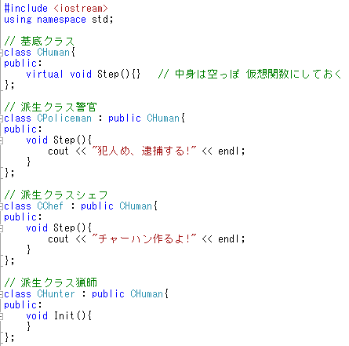
基底クラスを元に、各担当者がクラス作成。
※爺さんはStepメソッドを 作るルールを忘れている

Slide 6
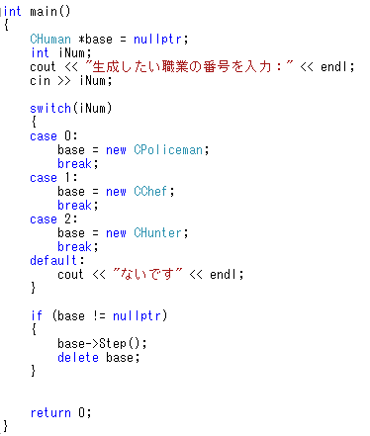
各担当者が作成したクラスは、以下のように使用する。
入力した数字にあわせて newするものを変更する。

Slide 7



今回のプログラムでは、猟師クラスがStepメソッドの作成を 忘れているため、猟師クラスを生成しても 文字が何も表示されなくなってしまう。
Stepメソッドを派生クラスでも用意しろ？ そんなルールありましたかのぅ？
あっただろ！！ お前のせいでこっちまで バグ探ししたよ！！

Slide 8

[純粋仮想関数]
以上のように、継承することが前提であり かつ、継承先でメソッドの処理を定義してもらいたい場合は 基底クラスのメソッドを純粋仮想関数にしておくとよい。
virtual 戻り値 関数名(引数) = 0;
ヘッダーファイルに記述する時は 「= 0」を付ける。 なお、基底クラスではこのメソッドの 処理は記述しない。

Slide 9
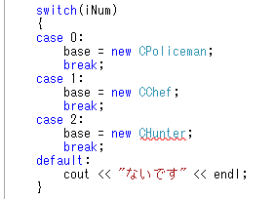
純粋仮想関数にしておけば、必ず派生先で オーバーライドをしなければならないためエラーが出る。
おや？コンパイルエラーじゃな。 他のクラスでエラーが出ていないなら ワシが原因かのぅ・・・。

Slide 10
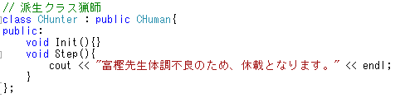
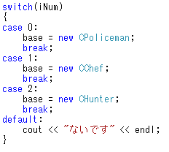
先ほどのエラーも、派生先でしっかりとStepメソッドの中身を 記述してやればエラーは消える。
追加
エラーが消えた！

Slide 11

[まとめ]
純粋仮想関数は、以下のような場合に用意しておくと良い。
①自作したクラスを派生して使用してほしい。 ②派生先で必ずオーバーライドさせてほしい関数がある。
また、純粋仮想関数が入っているクラスは それ自身を変数として定義する事ができない。 このような継承されることが前提のクラスを 抽象クラスと呼ぶ。
ゲーム制作の場合なら、 Scene関連を管理する時に きっと役に立つよね。
純粋仮想関数にしておけば 基底クラス制作者の 設計意図が分かるよ。

